Slide 1


Сетевые технологии
Преподаватель: Хабай Анар, доктор PhD, ассоцированный профессор Кафедры «Электроники, телекоммуникации и космических технологии»
ai.khabay@satbayev.university

Slide 2
Содержание
Введение
Понятие компьютерной сети
3 Эволюция компьютерных сетей.
4. Классификация компьютерных сетей.
5. Физические проводники сигналов (классификация, оценка качества).

Slide 3
По завершению урока Вы будете знать:
Теория такая то
Принципы такие то
Инструменты такие
…

Slide 4
Введение
Практическое задание 1 (1 и 2 часть). Время передачи данных в сетях с коммутацией пакетов и коммутацией каналов
Теоретическая часть
Для доставки сообщений в сетях электросвязи могут быть уста­новлены соединения двух типов – долговременные и оперативные.
Известны два основных принципа оперативной коммутации:
- непосредственное соединение;
- соединение с накоплением информации.
При непосредственном соединении осуществляется физическое соединение входящих в узел коммутации (УК) каналов с соответствующими адресу исходящими каналами (аналоговая).
При соединении с накоплением сигналы из входящих в УК кана­лов сначала записываются в запоминающее устройство (ЗУ), а затем поступают в исходящие каналы по мере их освобождения (цифровая).
При передаче сообщений используются следующие основные виды коммутаций: коммутация каналов КК, коммутация сообщений КС, коммутация пакетов КП, гибридная коммутация ГК, адаптивная коммутация.
Коммутация каналов – это совокупность операций по соедине­нию каналов для получения сквозного физического канала между оконечными пунктами через узлы коммутаций.

Slide 5
Введение
При коммутации каналов сначала организуется сквозной канал между абонентами через УК, а затем происходит передача сообщений. Установленное соединение ликвидируется после соответст­вующего решения абонентов.
Сеть, изображенная на рис. 1, работает по технологии коммутации каналов, то узел 1, чтобы передать данные узлу 7, сначала должен передать специальный запрос на установление соединения коммутатору A, указав адрес назначения 7. Коммутатор А должен выбрать маршрут образования составного канала, а затем передать запрос следующему коммутатору, в данном случае E. Затем коммутатор E передает запрос коммутатору F, а тот, в свою очередь, передает запрос узлу 7. Если узел 7 принимает запрос на установление соединения, он направляет по уже установленному каналу ответ исходному узлу, после чего составной канал считается скоммутированным, и узлы 1 и 7 могут обмениваться по нему данными.

Slide 6
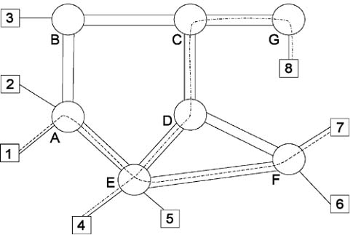
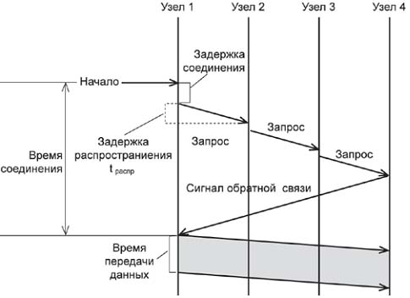
Введение
Рис 1. Общая структура сети с коммутацией абонентов
Рис. 2. Установление составного канала

Slide 7
Введение

Slide 8
Введение

Slide 9
Введение

Slide 10
Введение

Slide 11
Введение

